Slide 1
Проект на тему
Подготовила :
ученица 4 «А» класса
Некрасова Маргарита Витальевна Преподаватель :
Кузнецова Татьяна Викторовна
Заволжье-2019 г.

Slide 2
Введение
Каждый день, когда я иду в школу и домой, я вижу хотя бы одну проезжающую машину. А сколько выхлопного газа вырабатывает каждая машина за один день? Каким воздухом дышу я, мои родственники, одноклассники и все жители нашего маленького городка?
Я решила это узнать .

Slide 3
Гипотеза: если люди будут знать причины загрязнения воздуха, они будут стремиться к его очищению и охране окружающей среды.
Цель : рассказать о причинах загрязнения воздуха и определить меры по его очищению.
Задачи :
1. Узнать о состоянии экологии в Нижегородской области.
2. Выяснить какие факторы влияют на загрязнение воздуха в Заволжье.

Slide 4
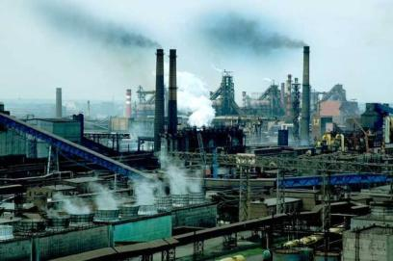
По итогам 2018 г. Нижегородская область заняла 64 место из 83 возможных в экологическом рейтинге субъектов РФ. При этом на территории региона располагается самый экологически неблагополучный город России Дзержинск с многолетними захоронениями химических отходов и входящий в четвёрку грязнейших мест на планете Игумновский полигон.
По данным Министерства экологии и природных ресурсов Нижегородской области, в наибольшей степени воздух региона загрязняют выхлопные газы автомобилей. Ежегодно автотранспорт выбрасывает в атмосферу области порядка 345 000 т вредных веществ.
А как дело обстоит в Заволжье?

Slide 5
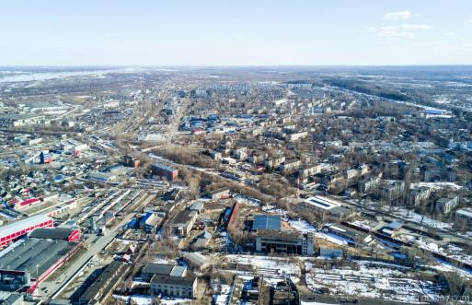
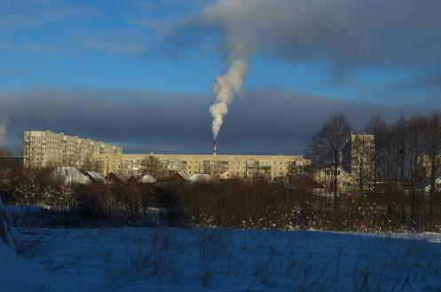
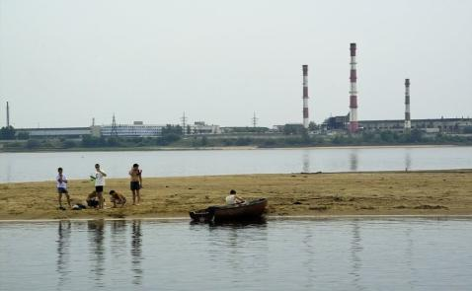
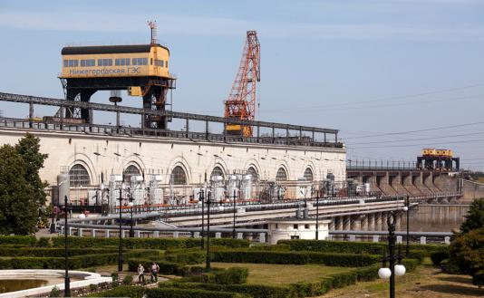
Факторы, влияющие на загрязнение воздуха
Заволжье является одним из антропогенных (человеческих) загрязнителей атмосферы

Slide 6
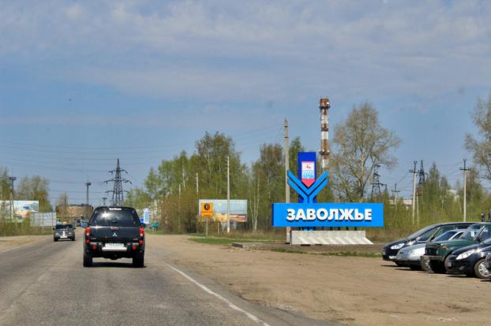
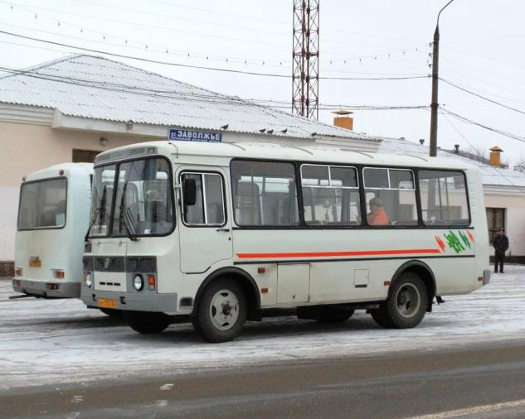
Рядом с Заволжьем проходит региональная Трасса Р152 Ростов - Иваново - Нижний Новгород. А с автовокзала города регулярно ходят автобусы в Дзержинск, Нижний Новгород, Ковернино, Чкаловск и другие населенные пункты области.

Slide 7
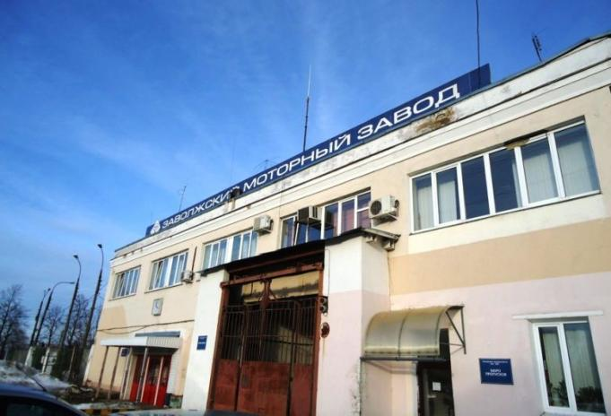
Основным промышленным предприятием является моторный завод. У него значительны выбросы фосфора (17,83 %).
Технологические процессы на литейном заводе «РосАЛит» характеризуются большим числом операций, при выполнении которых выделяются пыль, аэрозоли и газы.

Slide 8
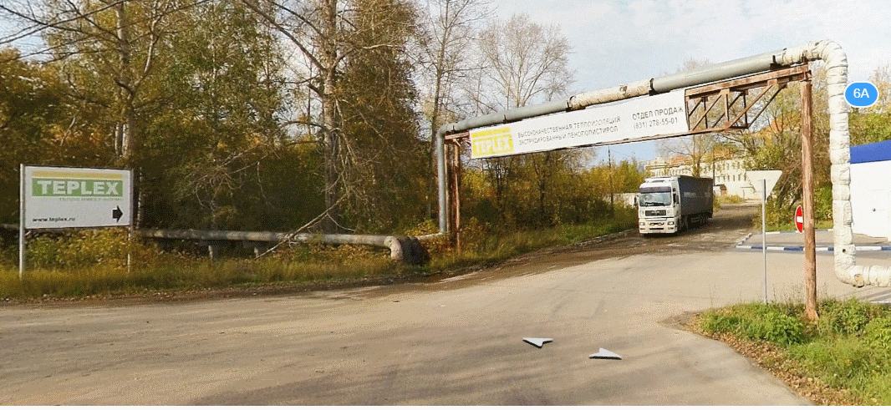
Но самым вредоносным для атмосферы Заволжья на мой взгляд, является завод теплоизоляционных материалов ТЕПЛЕКС. Он производит пенополистерол и утеплитель на его основе, а значит химические продукты, выхлопы которых наносят огромный вред воздуху города.

Slide 9
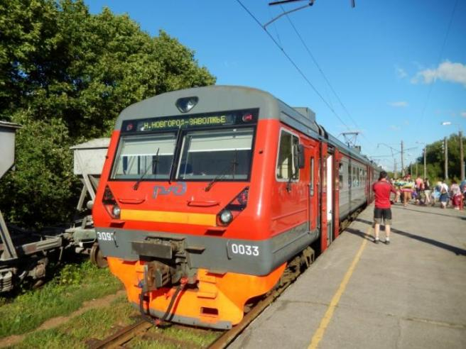
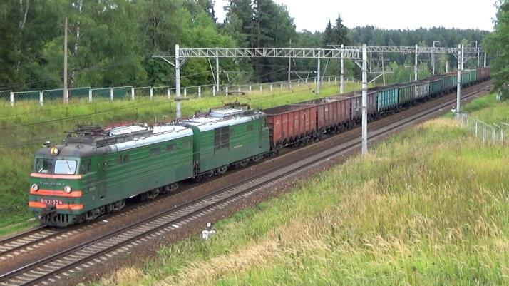
Станция Заволжье является конечным остановочным пунктом электропоездов по маршрутам Заволжье — Нижний Новгород. Ежедневно около 20-ти электричек в одну сторону. Кроме того по путям проходят грузовые поезда и цистерны.

Slide 10
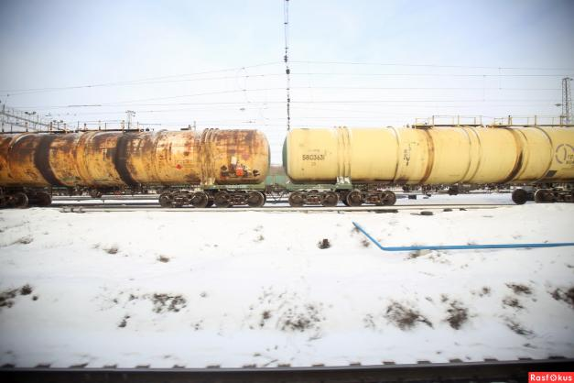
Грязь и пыль, производимая самим железнодорожным движением и сыпучими грузами, может загрязнять воздух в ближайшем окружении от железных дороги и откладываться на фасадах домов.
Особую опасность представляет пыль от асбестовых тормозных колодок, которые применяются в тормозных системах вагонов.
Вблизи железных дорог, особенно в жару, можно почувствовать неприятный запах, представляющий собой испарения креозота (ядовитое вещество, которым обрабатывают шпалы.

Slide 11
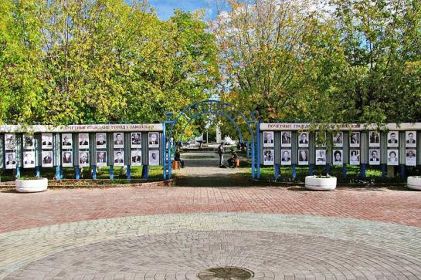
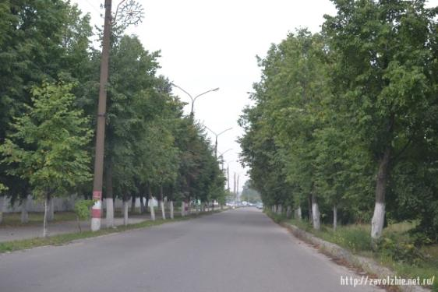
Проблема загрязнения воздуха в Нижегородской области усугубляется низким уровнем озеленения. На каждого жителя региона приходится по 5–10 м2 зелёных насаждений, в то время как по норме положено 16 м2.
Володарск (1% от норматива),
Дзержинск (3% от норматива),
Арзамас (7% от норматива),
Кулебаки (18% от норматива),
Княгинино (19% от норматива),
Балахна (20% от норматива),
Бор (20% от норматива),
Перевоз (24% от норматива),
Первомайск (39% от норматива),
Шахунья (49% от норматива),
Заволжье (50% от норматива).

Slide 12
Несмотря на все вышеперечисленное, уровень загрязнения воздуха в Заволжье соответствует нормам. По данным ФГБУ «Нижегородский ЦГМС-Р» (Федеральное Государственное бюджетное учреждение «Нижегородский центр по гидрометеорологии и мониторингу окружающей среды с региональными функциями). За 2017г.
Город | Уровень загрязнения воздуха
Н. Новгород | Повышенный
Дзержинск | Очень высокий
Арзамас | Повышенный
Заволжье | Средний умеренный
Пос. Зеленый город (Н.Н.) | Низкий

Slide 13
Ежегодно министерством экологии Нижегородской области проводятся наблюдения за состоянием загрязнения атмосферного воздуха на территории 9 промышленных городов Нижегородской области – Арзамас, Балахна, Богородск, Бор, Выкса, Городец, Заволжье, Кстово, Павлово. Контроль качества атмосферного воздуха ведется по основным загрязняющим веществам. Данные по г. Заволжье (2017г.)
Загрязняющее вещество | Концентрация в Г. Заволжье (ПДК) | Максимально допустимая концентрация (ПДК)
Диоксида азота | 0,16 | 0,085
Диоксид серы | <0,024 | 0,5
Оксид углорода | 0,16 | 5,0
Фенол | 0,05 | 0,01
Формальдегид | 0,04 | 0,035
Сероводород | <0,75 | 0,8
Бензол | <0,3 | 0,8
Метан | 0,03 | 0,07

Slide 14
Меры по очищению воздуха
В районе проводятся мероприятия по улучшению экологической обстановки.
В промышленности: На «Заволжском моторном заводе» приоритетным направлением является снижение выбросов вредных веществ в атмосферу за счёт внедрения новых технологий. В литейном производстве планируется перейти на изготовление форм и стержней по новой технологи. Это позволит уменьшить выбросы фенола и формальдегида.
Развитие общественного транспорта (может в Заволжье запустить трамваи??), а также строительство объездных дорог
(2-х или 3-х полосных).
Перевод сельских котельных на газовое отопление;
Создание системы сбора, утилизации и захоронения бытовых отходов;
Охрана и восстановление лесов, зелёных зон городов и памятников природы ( например, «Изумрудные острова»).

Slide 15
Вывод. Как может помочь любой человек ?
Здоровый воздух
Высаживать разнообразные растения
Знать об основных факторах загрязнения воздуха (промышленные предприятия, автомобили, бытовые и промышленные отходы)
Не накапливать мусор
Нельзя курить, потому что курение вредит не только курящему человеку, но и окружающим его людям, а также загрязняет атмосферу в целом
Чаще проветривать помещения, потому что для дыхания нужен свежий воздух, насыщенный кислородом.

